Slide 1
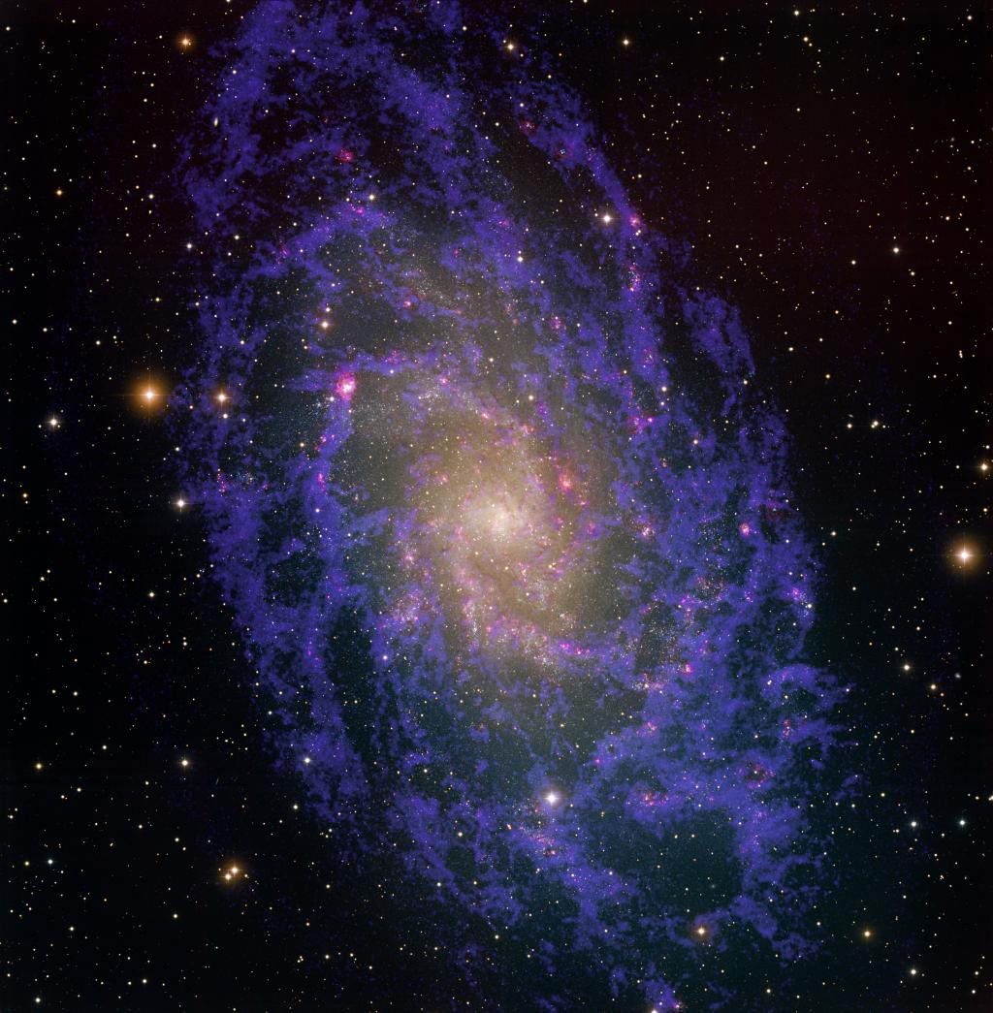
¡Distribución de nuestro amor de la astronomía por más de 50 años!

Slide 2
Establecido en 1960
Bertha Kieviet
John Kieviet

Slide 3
Historia 50.a del Aniversario

Slide 4
Celebración del Señorío de Ewing

Slide 5
Reunión de NCRAL en 2010

Slide 6
Observador dominante: Bob Finnigan

Slide 7
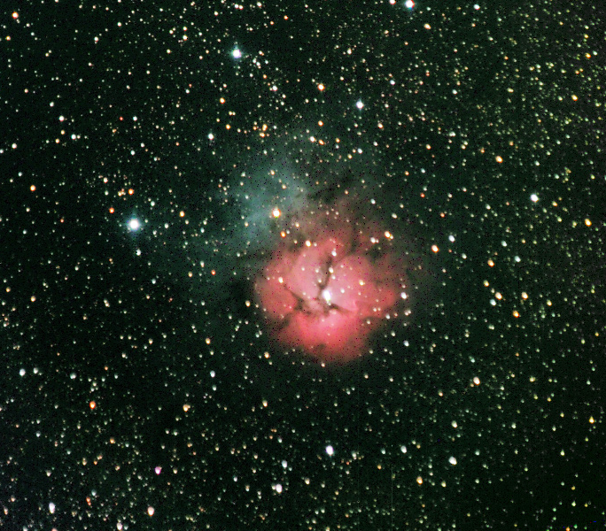
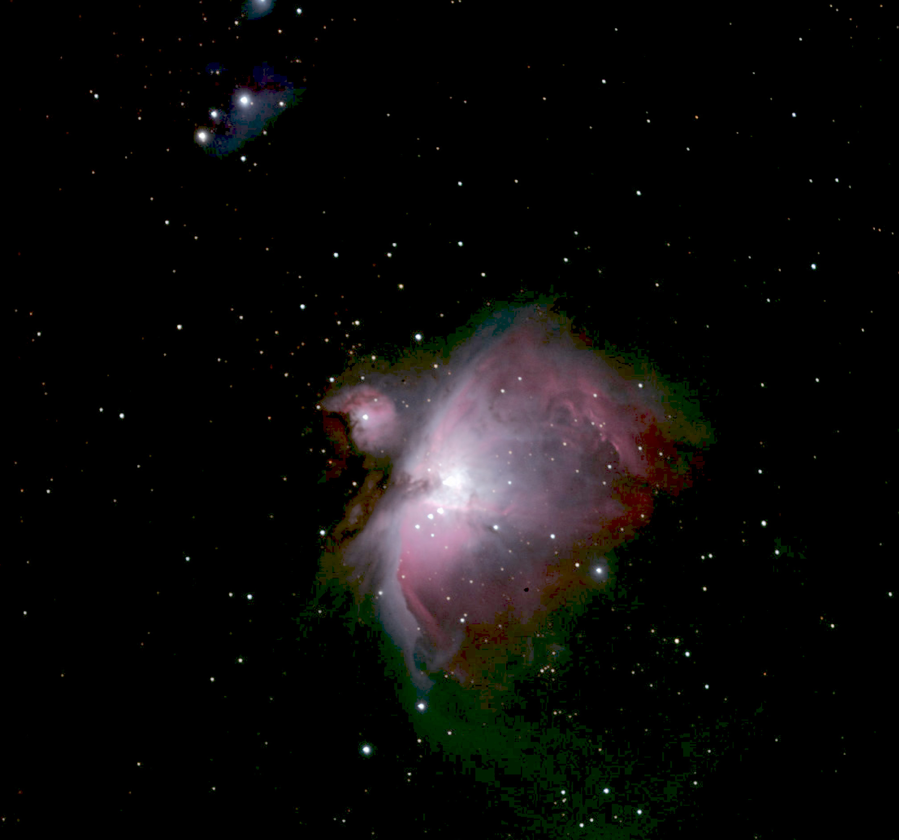
Observador dominante: Lee Green

Slide 8
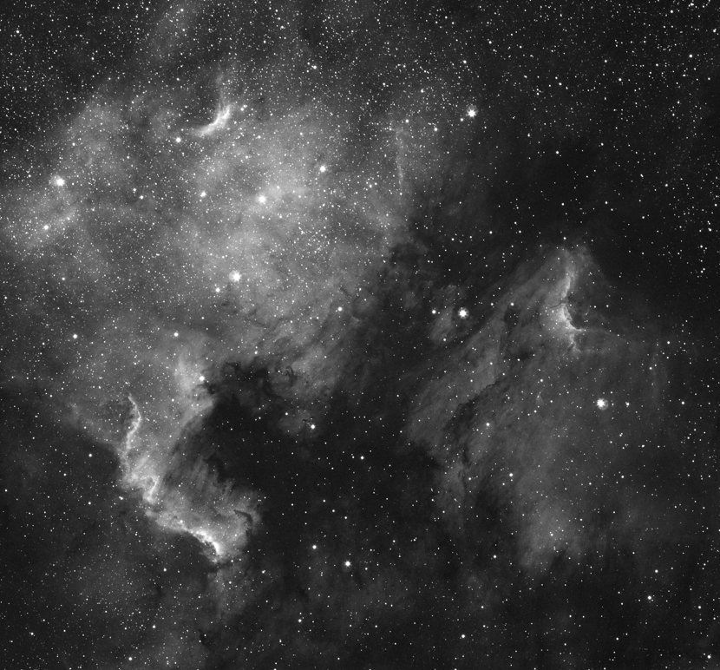
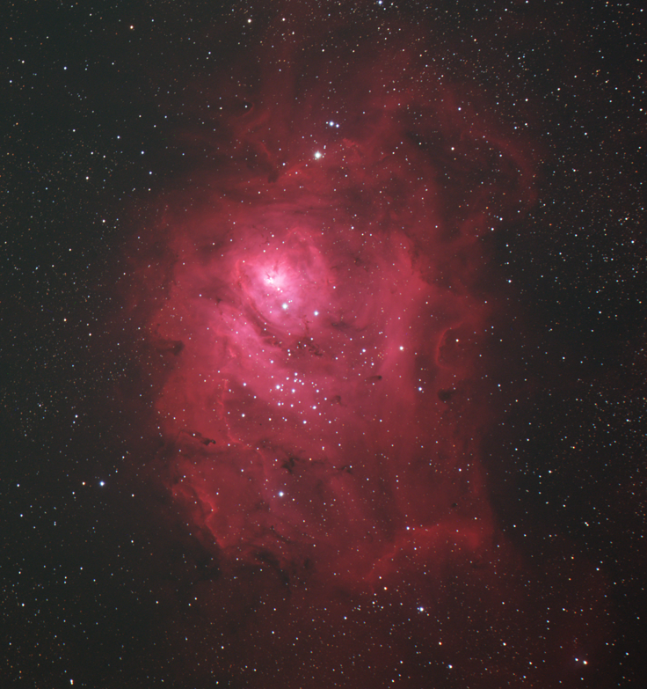
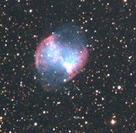
Observador dominante: Tony Cellini

Slide 9
Observador dominante: Wm Carney

Slide 10
Observador dominante: Marc Cabaj

Slide 11
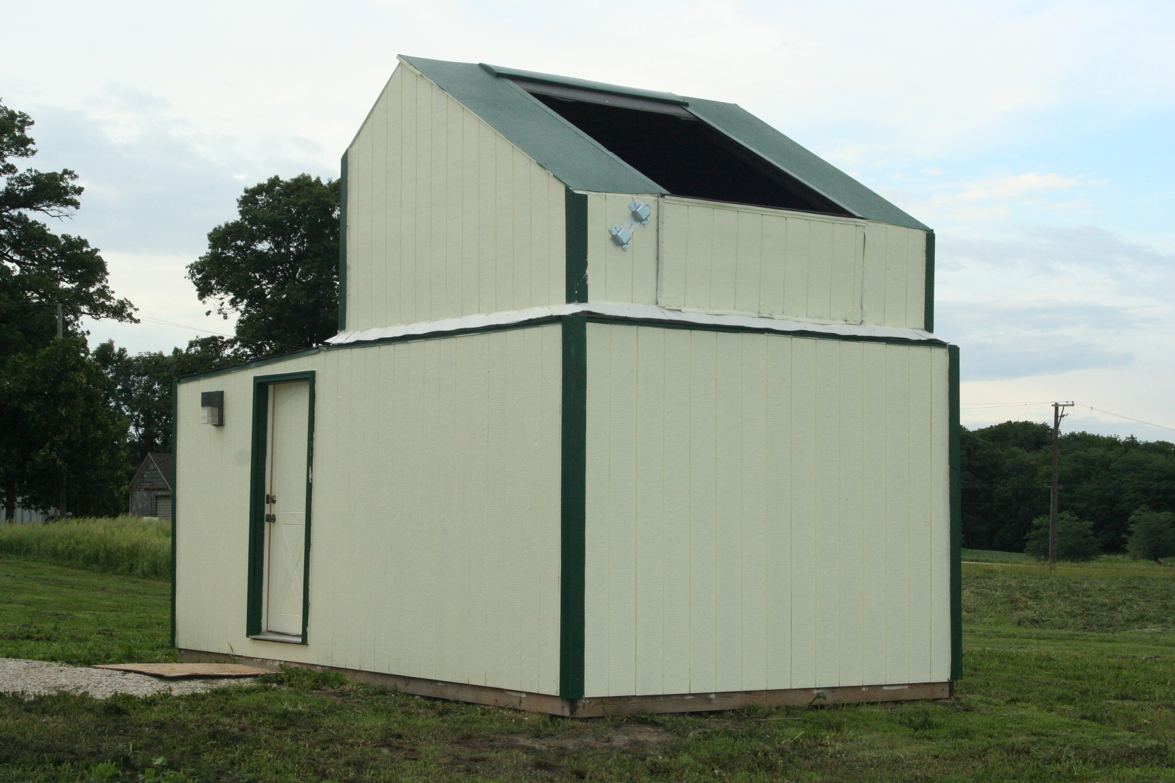
Observador dominante: John Werner

Slide 12
Observador dominante: Carl Wenning

Slide 13
Observatorio Móvil

Slide 14
Sugar Grove Centro de la Naturaleza

Slide 15
Sugar Grove Centro de la Naturaleza

Slide 16
Sugar Grove Sala de Conferencias

Slide 17
Sugar Grove Observatorio

Slide 18
SGO Telescopio Principal

Slide 19
El Otro Equipo de SGO
Takahashi TOA-130 Refractor Apocromático
SBIG STL-11000 Cámara Digital

Slide 20
Hoja Informativa del Club de la Astronomía

Slide 21
www.tcaa.us

Slide 22
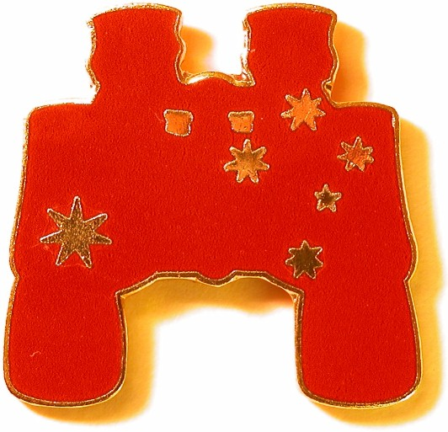
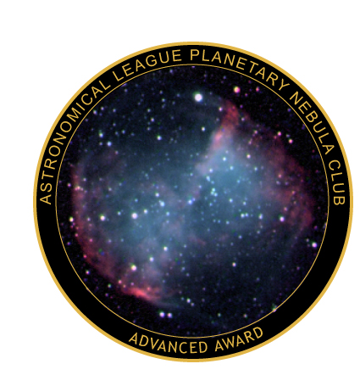
Observando a los Clubs

Slide 23
Planetario en ISU

Slide 24
Challenger Centro de Aprendizaje

Slide 25
Challenger Centro de Aprendizaje

Slide 26
Challenger Centro de Aprendizaje

Slide 27
Challenger Centro de Aprendizaje

Slide 28
¡Distribución de nuestro amor de la astronomía por más de 50 años!

